Slide 1
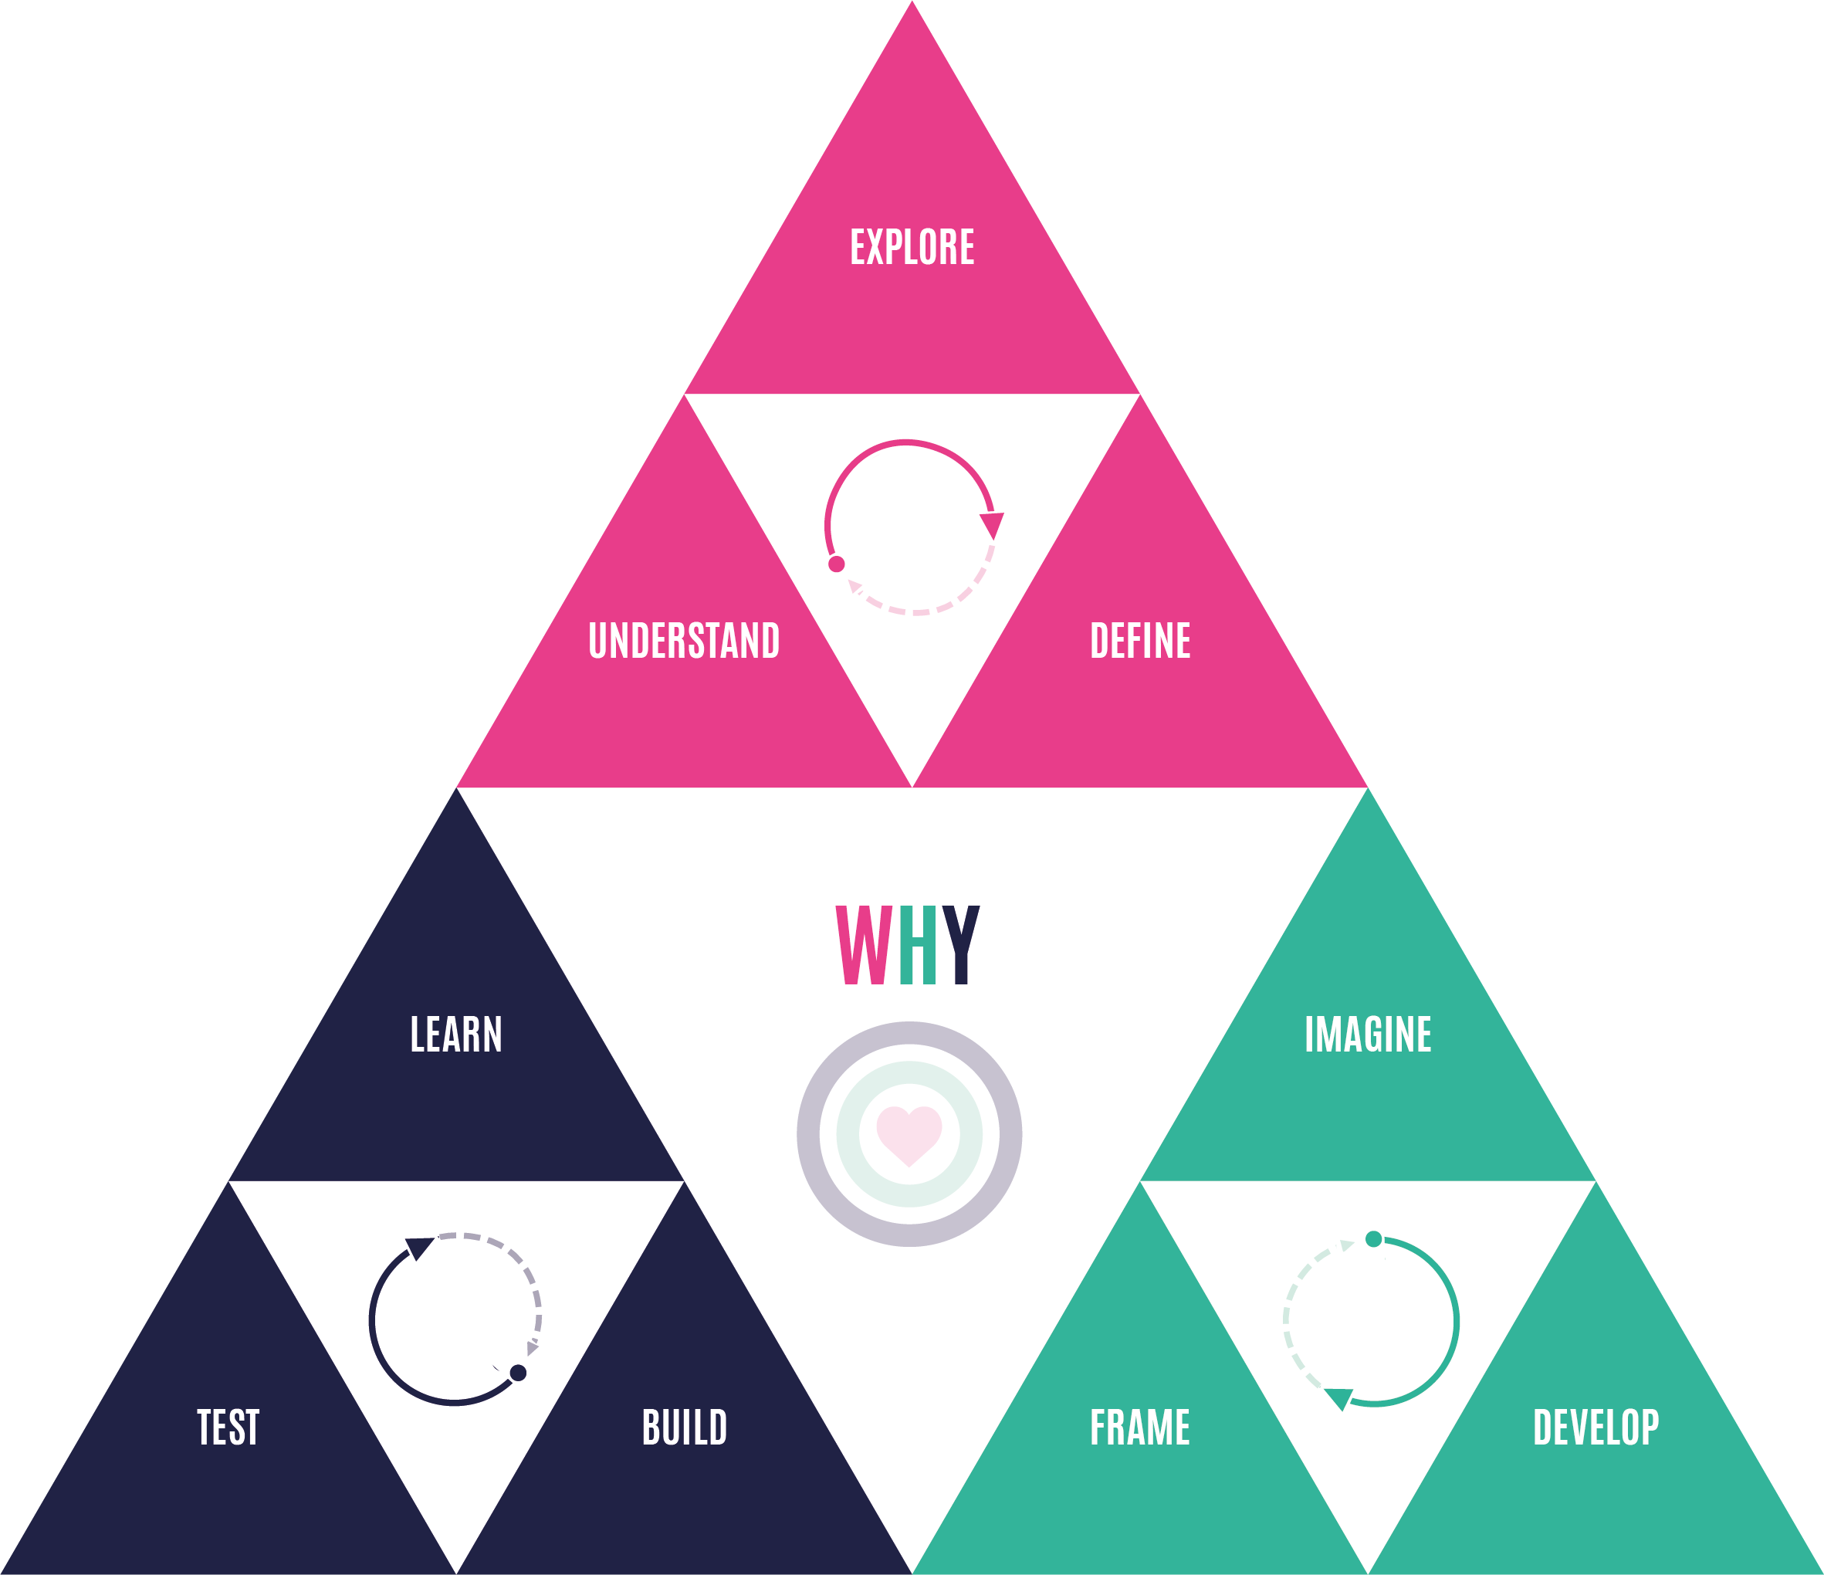
Workshop woensdag
Design Thinking (deel 2)
Design Thinking is een methode om complexe problemen op te lossen. In verschillende stappen onderzoek je eerst de uitdaging, genereer je ideeën en kom je uiteindelijk tot een prototype van de oplossing. Het visiedocument is op deze manier opgebouwd en deze workshop kan je helpen om tot een innovatieve visie van de stad van de toekomst te komen. In het tweede deel van deze workshop kijken we naar mogelijke oplossingen en het verbeelden hiervan.
Toepassing
Te gebruiken voor:
Het visiedocument
Tijdstip - locatie
12:45 - Trap
Duur
45 minuten

Slide 2
DEVELOP
STUDIO.WHY DESIGN THINKING

Slide 3
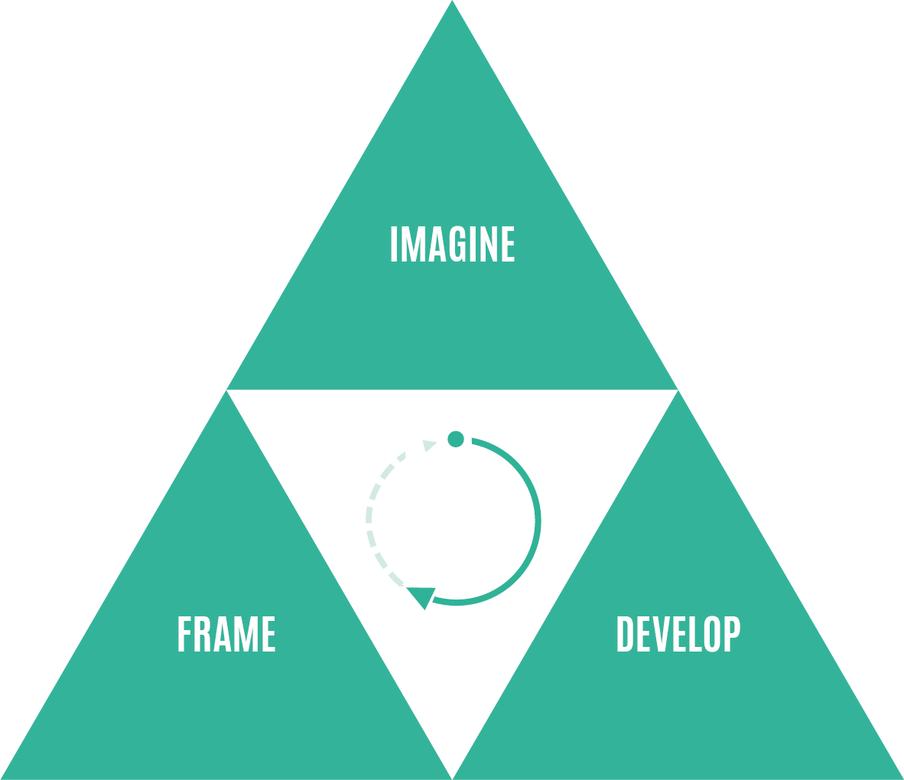
DEVELOP
STUDIO.WHY DESIGN THINKING
CONCEPT DESIGN

Slide 4
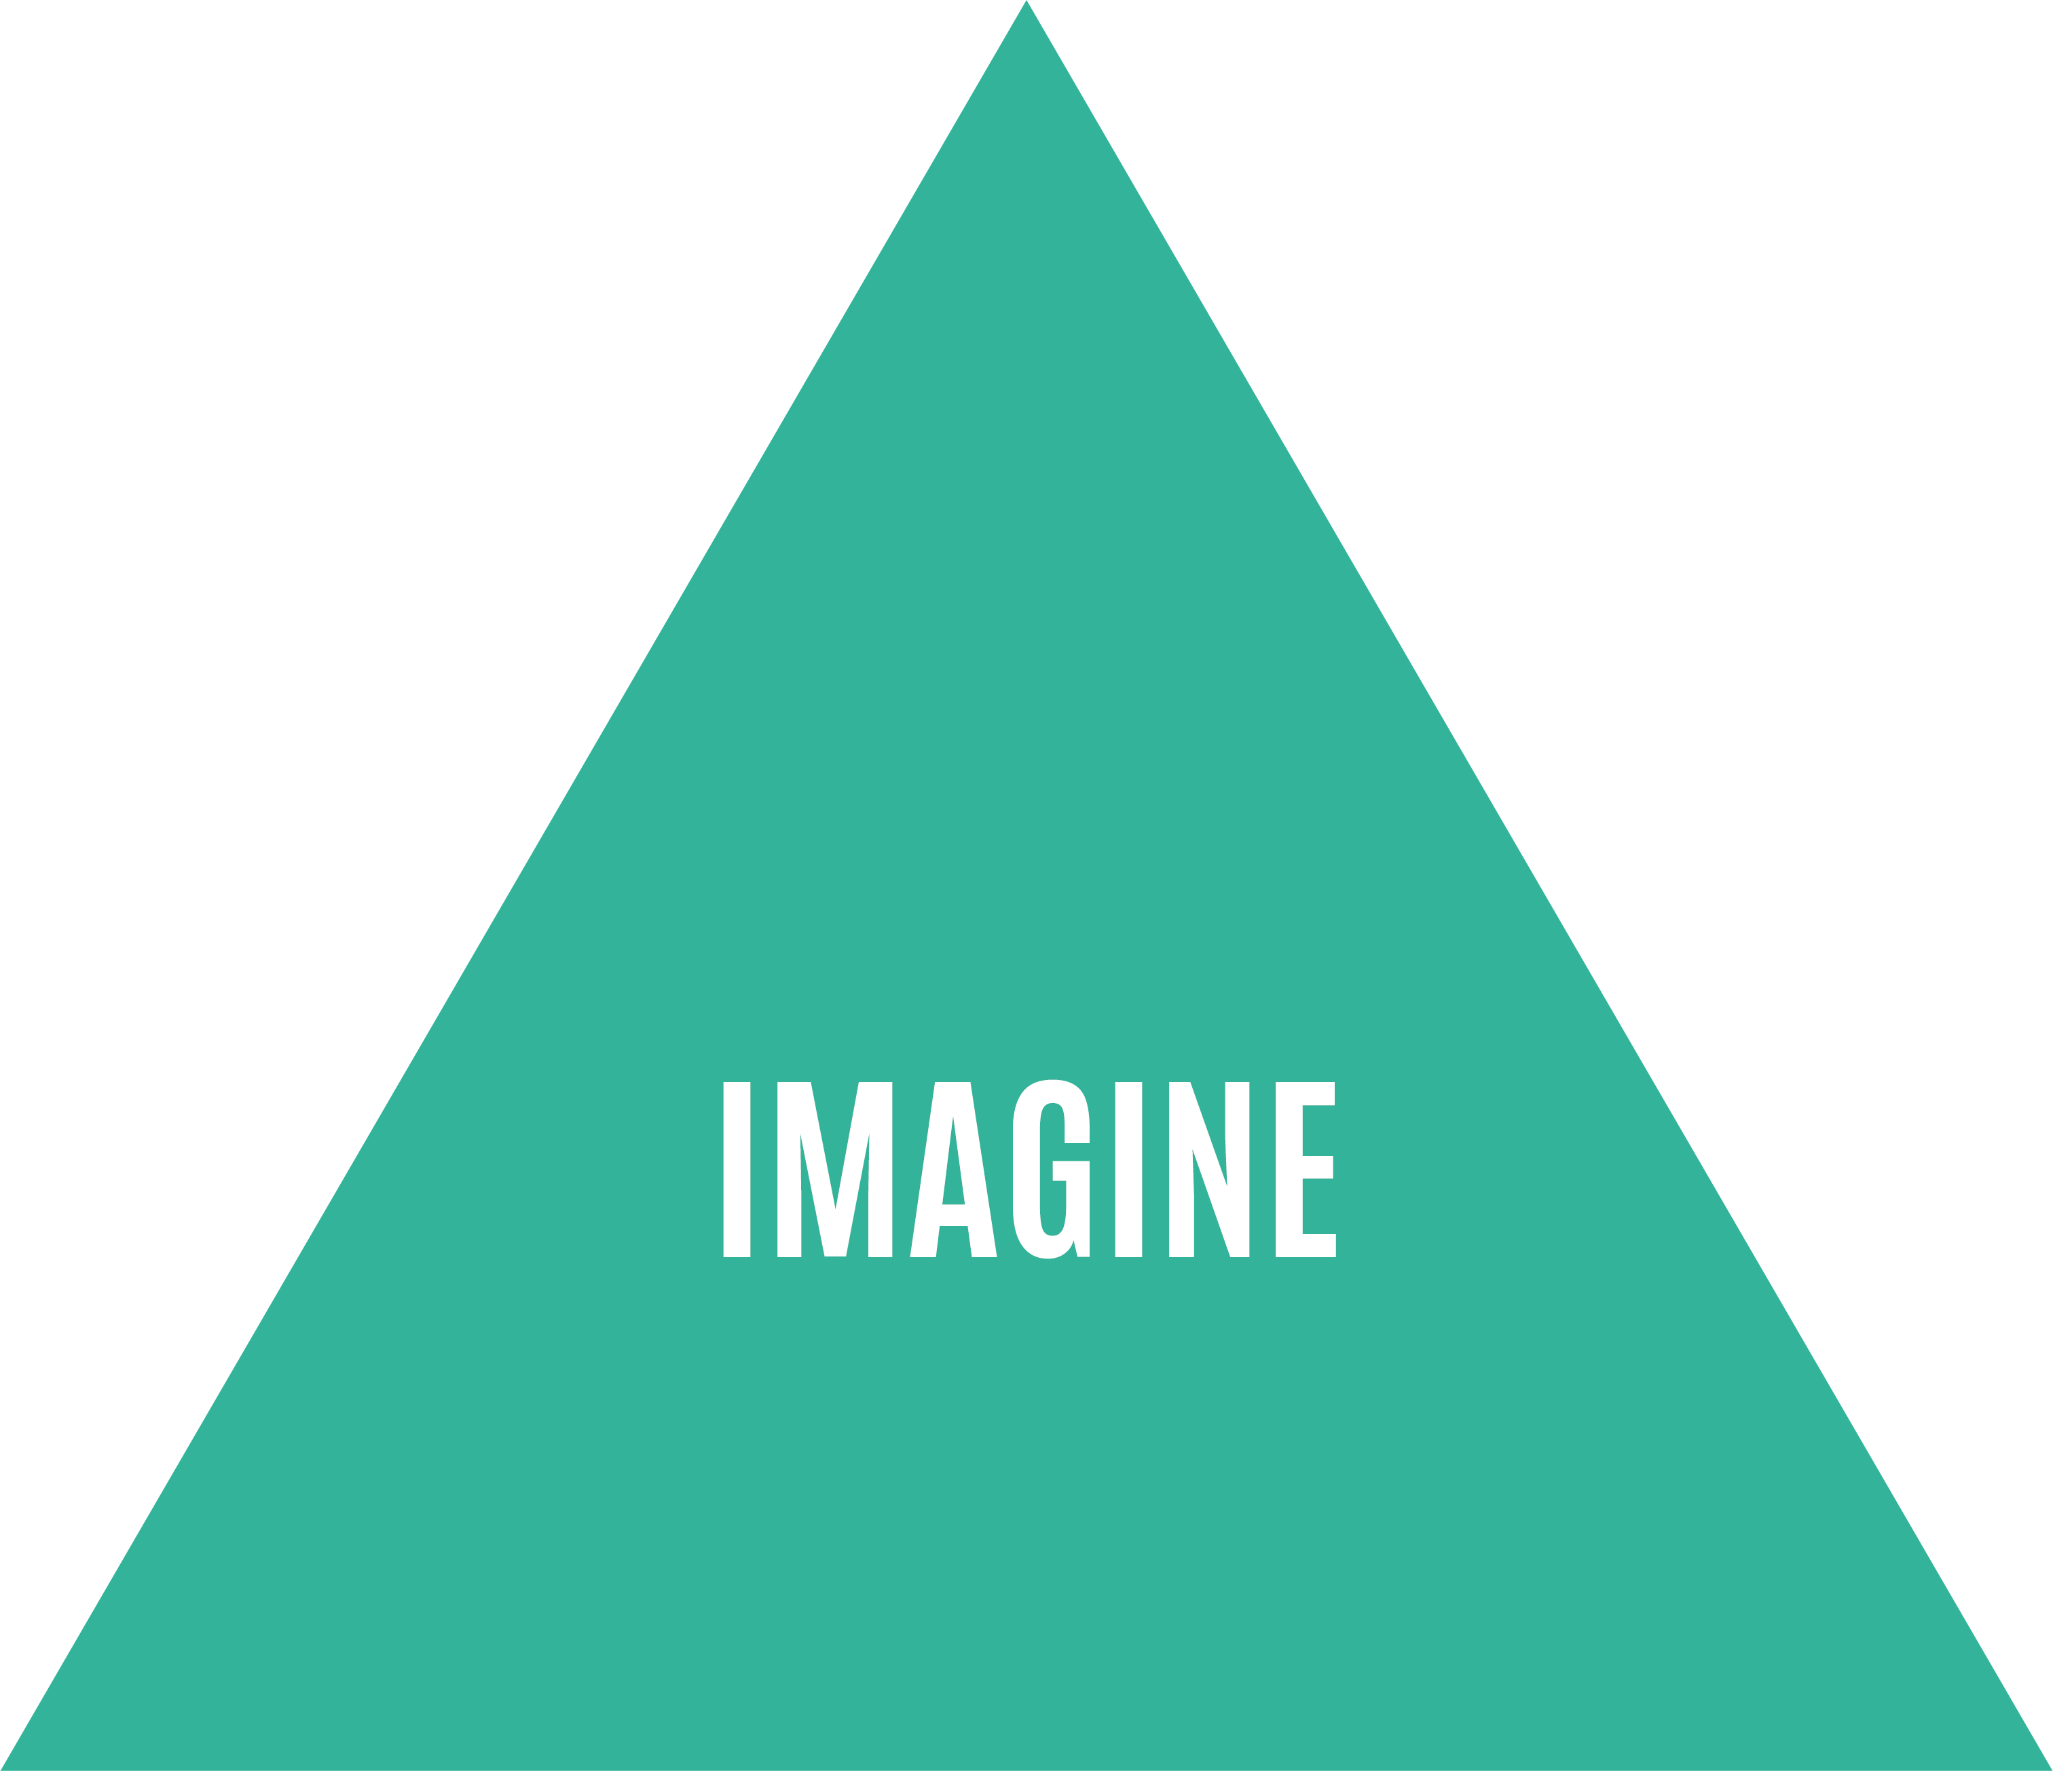
IMAGINE
STUDIO.WHY DESIGN THINKING
CONCEPT DESIGN
IMAGINE - WELKE OPLOSSINGEN ZIJN MOGELIJK?

Slide 5
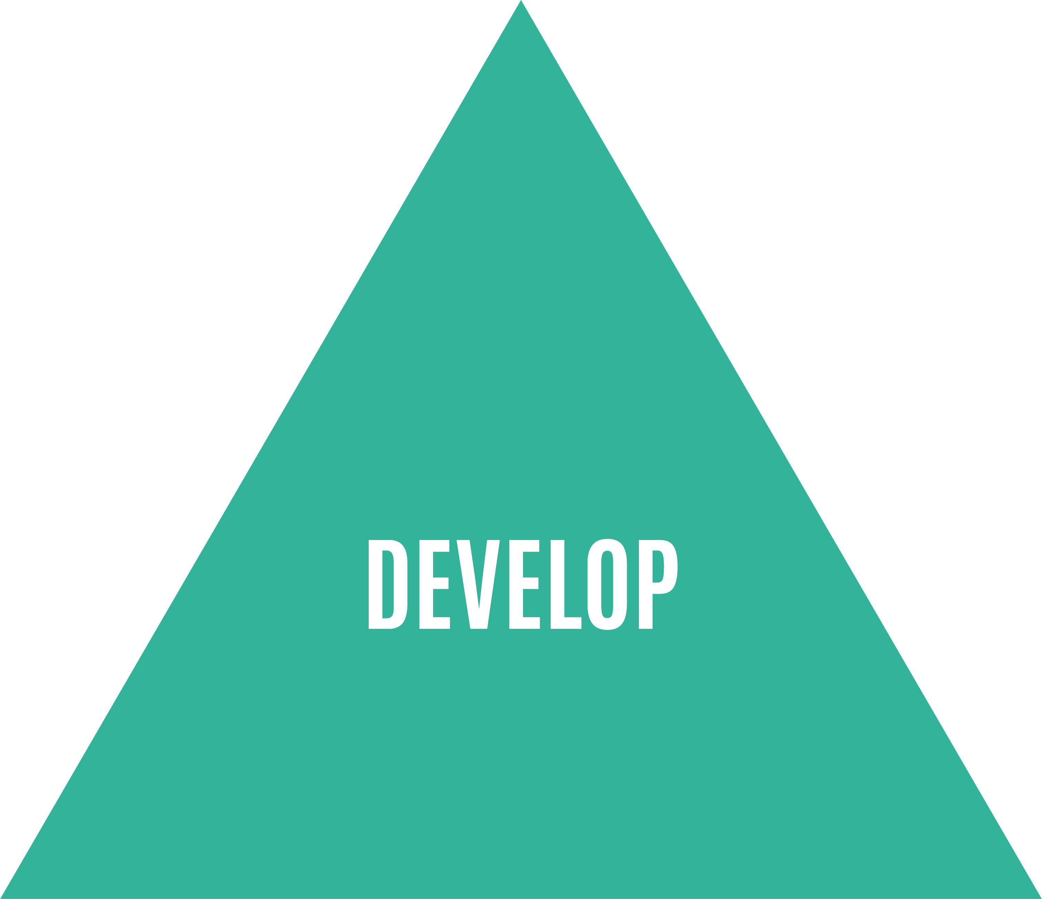
DEVELOP
STUDIO.WHY DESIGN THINKING
CONCEPT DESIGN
DEVELOP - HOE ZOUDEN DE OPLOSSINGEN IN DE PRAKTIJK
KUNNEN WERKEN?

Slide 6
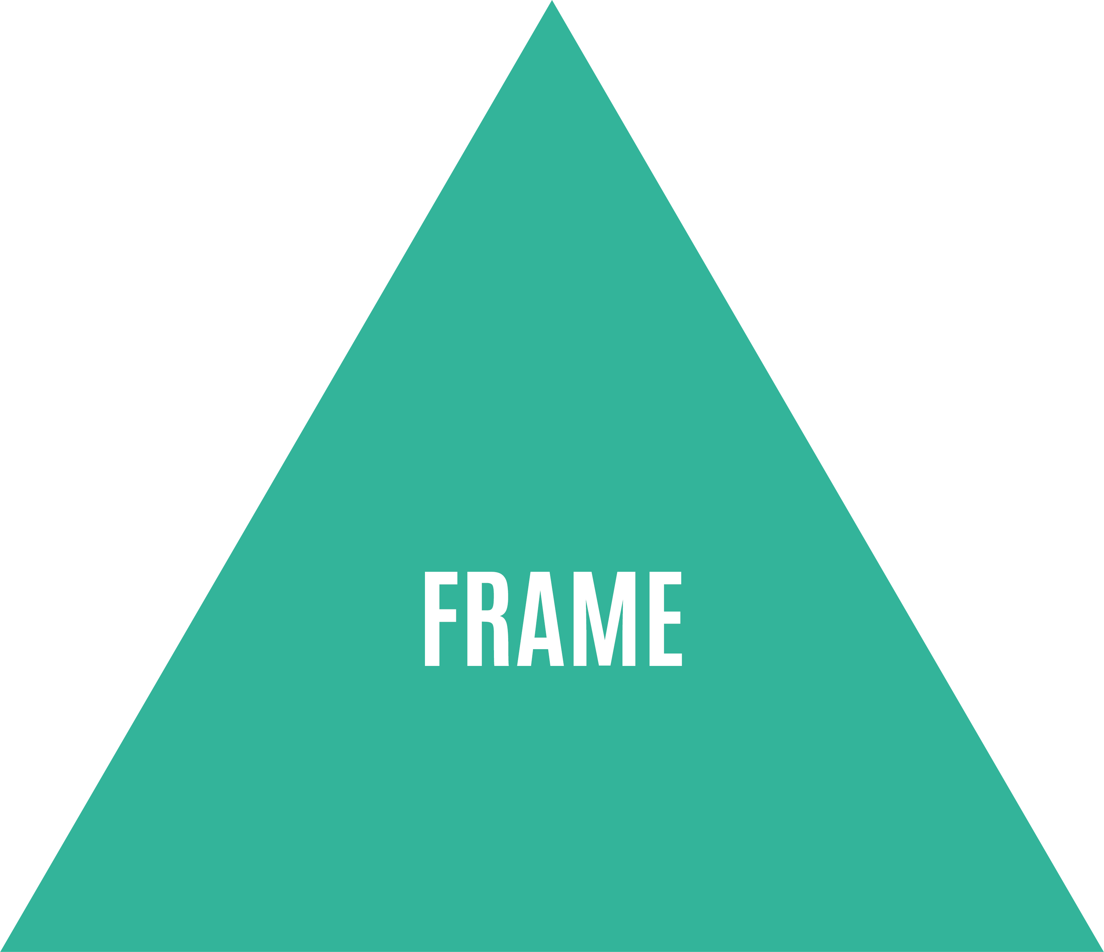
FRAME
STUDIO.WHY DESIGN THINKING
CONCEPT DESIGN
FRAME - WELKE ‘PROBLEM/SOLUTION’ FIT HEBBEN WE GEVONDEN

Slide 7
Inside the box

Slide 8
Outside the box

Slide 9
Crazy ideas

Slide 10
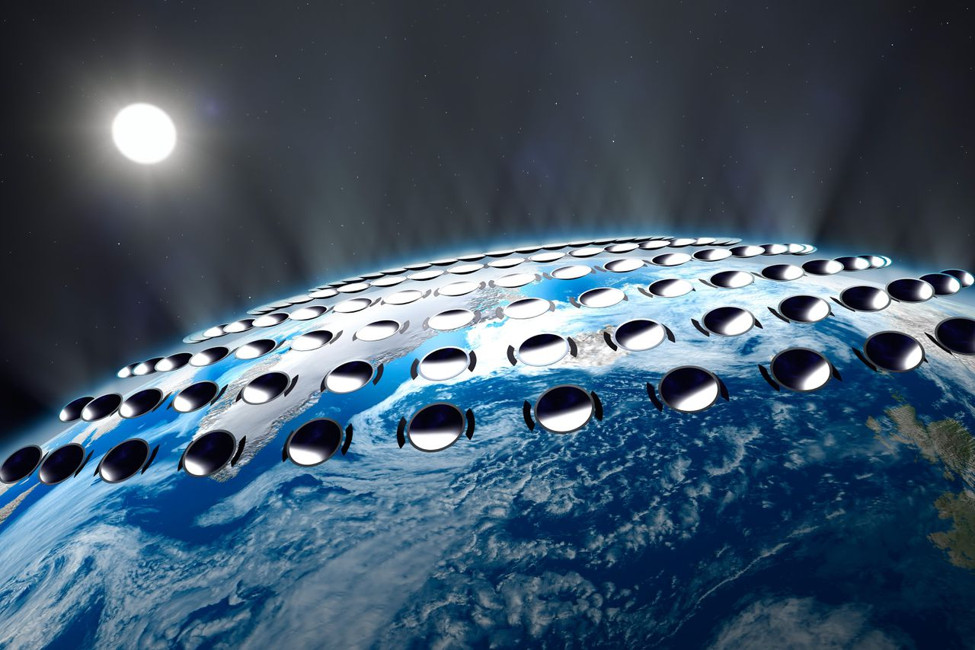

Slide 12
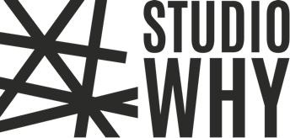
Creëer ideeën
Maak keuzes
Notes:
Bas

Slide 13
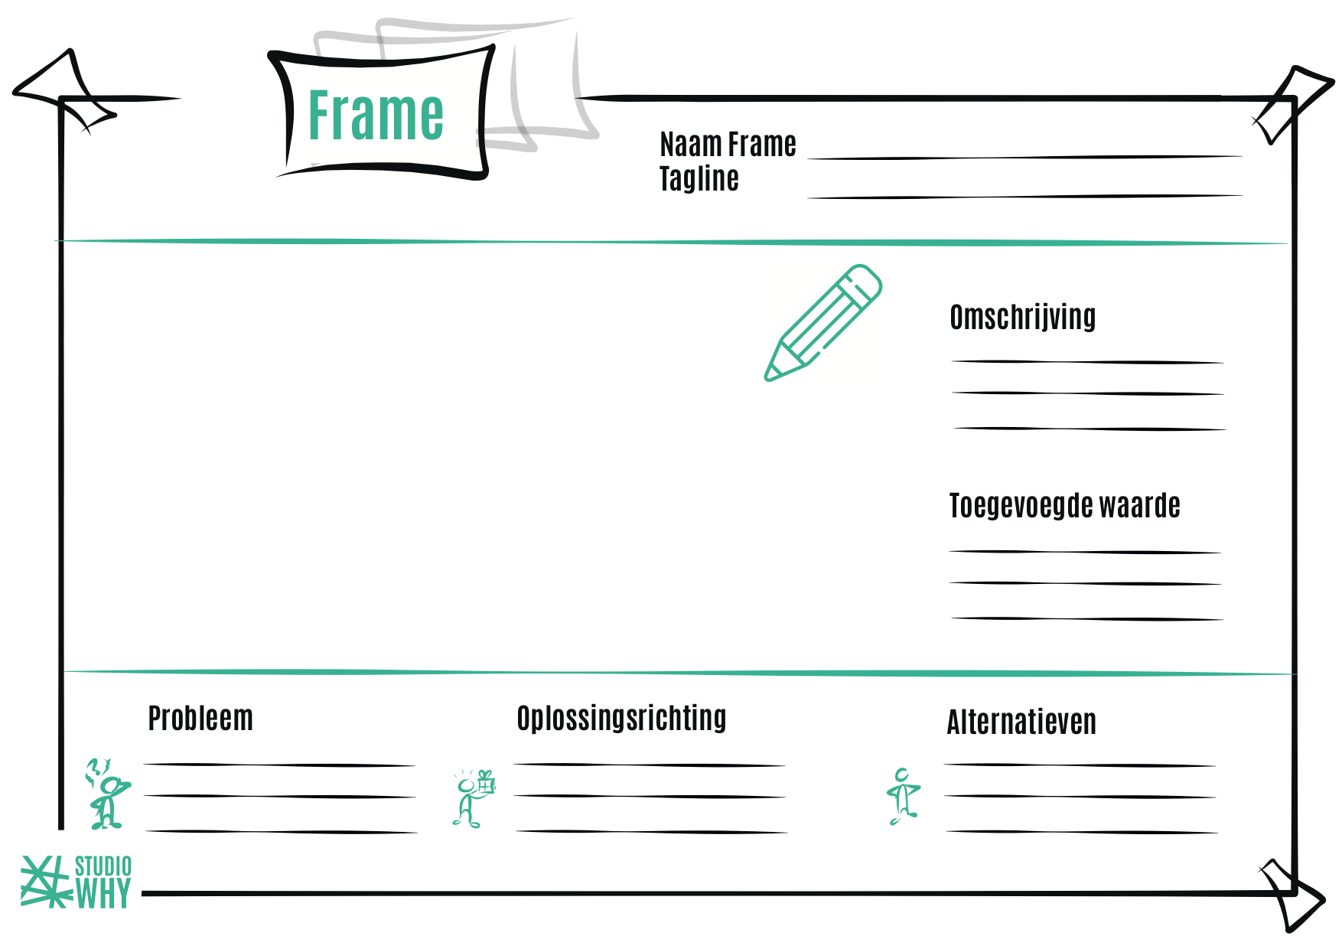

Slide 14
Plank Experience
Vergroot je zelfvertrouwen op grote hoogte met deze levensechte simulatie
Militair zet een VR op en stapt op een
plank. Via een virtuele lift wordt je naar
de 12e verdieping gebracht en daar moet
je over een plank lopen om een taart te
pakken. De plank zorgt ervoor dat de
hoogte levensecht aanvoelt.
Vergroot zelfvertrouwen in situaties van grote hoogte. Dit gebeurt in een VR omgeving waarbij je op 12 verdiepingen hoogte over een dunne plank moet lopen.
Militaire die op grote hoogte moeten opereren, maar hier
nog niet zelfverzekerd genoeg voor zijn.
Abseilen van de euromast
Een VR ervaring waarbij je hoogte op een realistische manier simuleert en er leert mee om te gaan

